Slide 1
TEK PODNEBNE SOLIDARNOSTI

Slide 2
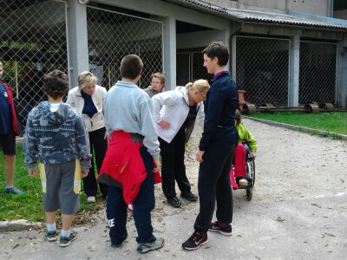
PRIPRAVE NA TEK

Slide 3
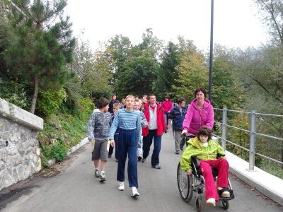
HOJA DO RAK

Slide 4
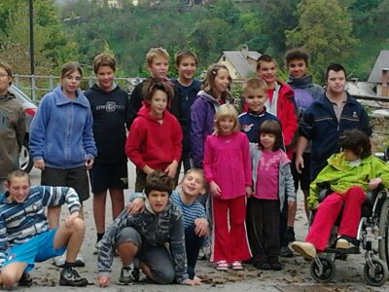
SKUPINSKA SLIKA

Slide 5
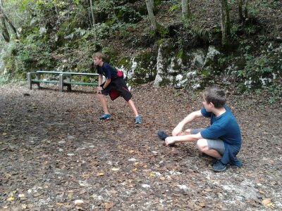
LUKA IN FILIP DELATA RAZTEGOVALNE VAJE NA CILJU

Slide 6
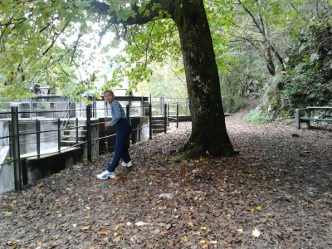
GREGOR SE SMEJI IN RAZTEGUJE MIŠICE NA NOGAH

Slide 7
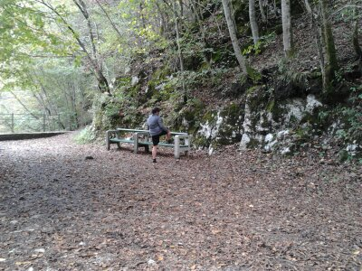
SERGEJA

Slide 8
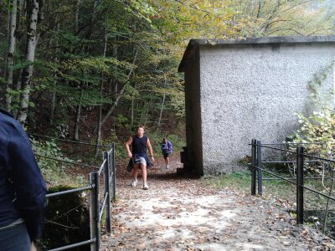
BORUT IN URŠKA PRIHAJATA NA CILJ

Slide 9
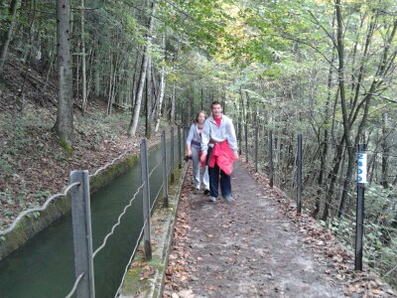
JANEZ IN SIMONA HITRO HODITA PO RAKAH

Slide 10
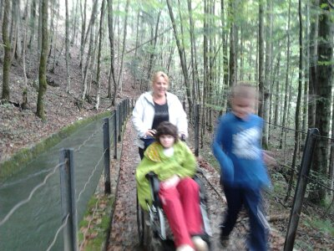
AHMED JE TAKO HITER, DA GA NE MOREMO DOBRO VIDETI

Slide 11
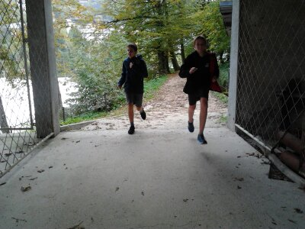
LUKA IN FILIP STA SE VRNILA NA ZAČETEK POTI

Slide 12
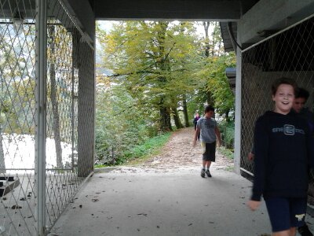
TUDI OSTALI SMO PRIŠLI ZA NJIMA

Slide 13
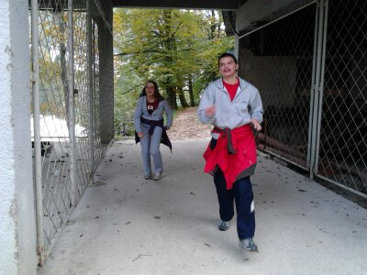

Slide 14
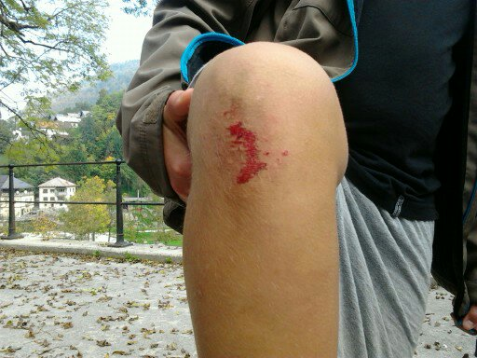
BORUTOVA POŠKODBA

Slide 15
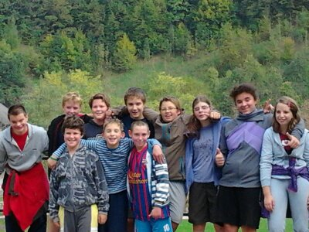
NA KONCU SMO BILI VSI VESELI, DA SMO PRETEKLI POT PO RAKAH

